Slide 1
Пән:
Алгебра
Сынып:
8
Тоқсан:
I
Мұғалім:

Slide 2

Бөлшек бөлімін иррационалдықтан арылту

Slide 3
Бүгінгі сабақта
Бөлшек бөлімін иррационалдықтан арылту үшін өрнектерді түрлендіріп үлгереміз.

Slide 4
Бөлшек бөлімін иррационалдықтан арылту үшін:
Бөлшектің бөлімін (алымын) түйіндес өрнегіне көбейтеміз;
Берілген өрнекті түрлендіреміз.

Slide 5
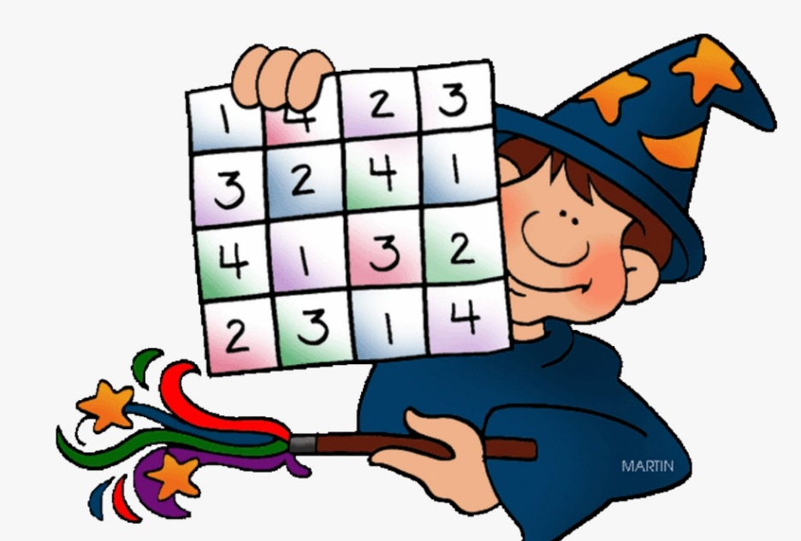

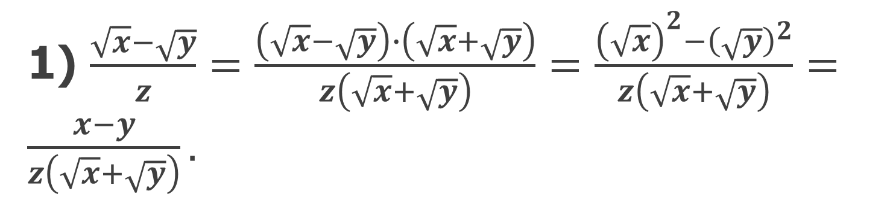
Келесі есептерді қарастырайық:
1) $\frac{\sqrt{x}−\sqrt{y}}{z}=\frac{\left(\sqrt{x}−\sqrt{y}\right)∙\left(\sqrt{x}+\sqrt{y}\right)}{z\left(\sqrt{x}+\sqrt{y}\right)}=\frac{{\left(\sqrt{x}\right)}^{2}−{\left(\sqrt{y}\right)}^{2}}{z\left(\sqrt{x}+\sqrt{y}\right)}=\frac{x−y}{z\left(\sqrt{x}+\sqrt{y}\right)}.$
Жауабы: $\frac{x−y}{z\left(\sqrt{x}+\sqrt{y}\right)}$

Slide 6
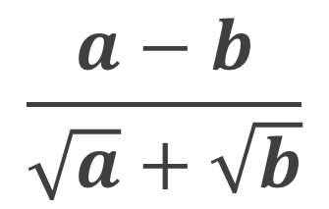
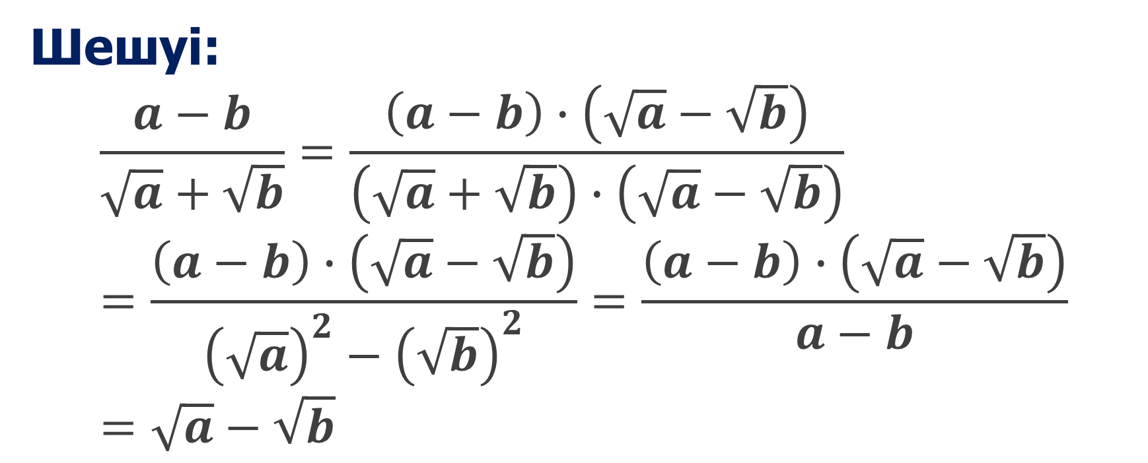

$$\frac{a−b}{\sqrt{a}+\sqrt{b}}$$
Шешуі:
$$\frac{a−b}{\sqrt{a}+\sqrt{b}}=\frac{\left(a−b\right)∙\left(\sqrt{a}−\sqrt{b}\right)}{\left(\sqrt{a}+\sqrt{b}\right)∙\left(\sqrt{a}−\sqrt{b}\right)}=\frac{\left(a−b\right)∙\left(\sqrt{a}−\sqrt{b}\right)}{{\left(\sqrt{a}\right)}^{2}−{\left(\sqrt{b}\right)}^{2}}=\frac{\left(a−b\right)∙\left(\sqrt{a}−\sqrt{b}\right)}{a−b}=\sqrt{a}−\sqrt{b}$$
Жауабы: $\sqrt{a}−\sqrt{b}$

Slide 7
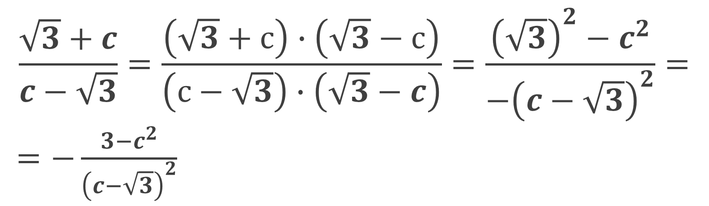
Бөлшектің алымын иррационалдықтан
босатыңдар:
Шешуі:
$$\frac{\sqrt{3}+c}{c−\sqrt{3}}=\frac{\left(\sqrt{3}+с\right)∙\left(\sqrt{3}−с\right)}{\left(с−\sqrt{3}\right)∙\left(\sqrt{3}−c\right)}=\frac{{\left(\sqrt{3}\right)}^{2}−c^{2}}{−{\left(c−\sqrt{3}\right)}^{2}}=$$
$=−\frac{3−c^{2}}{{\left(c−\sqrt{3}\right)}^{2}}$

Slide 8
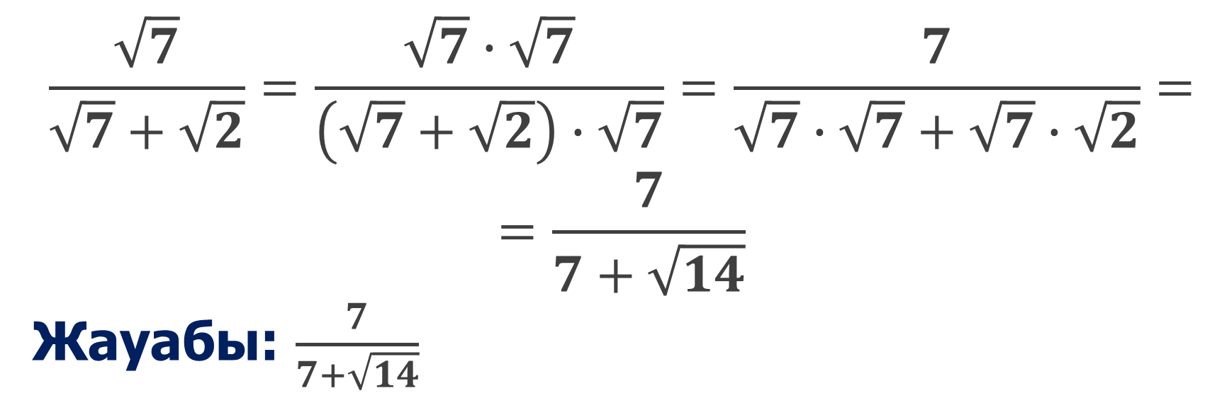

$$\frac{\sqrt{7}}{\sqrt{7}+\sqrt{2}}$$
$$\frac{\sqrt{7}}{\sqrt{7}+\sqrt{2}}=\frac{\sqrt{7}∙\sqrt{7}}{\left(\sqrt{7}+\sqrt{2}\right)∙\sqrt{7}}=\frac{7}{\sqrt{7}∙\sqrt{7}+\sqrt{7}∙\sqrt{2}}=$$
$$=\frac{7}{7+\sqrt{14}}$$
Жауабы: $\frac{7}{7+\sqrt{14}}$

Slide 9
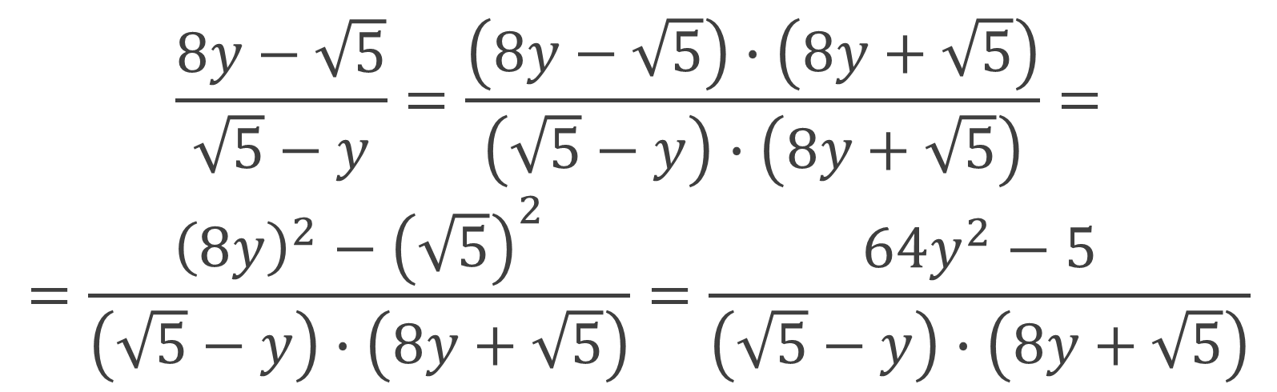

$$\frac{8y−\sqrt{5}}{\sqrt{5}−y}$$
$$\frac{8y−\sqrt{5}}{\sqrt{5}−y}=\frac{\left(8y−\sqrt{5}\right)∙\left(8y+\sqrt{5}\right)}{\left(\sqrt{5}−y\right)∙\left(8y+\sqrt{5}\right)}=$$
$$=\frac{{\left(8y\right)}^{2}−{\left(\sqrt{5}\right)}^{2}}{\left(\sqrt{5}−y\right)∙\left(8y+\sqrt{5}\right)}=\frac{64y^{2}−5}{\left(\sqrt{5}−y\right)∙\left(8y+\sqrt{5}\right)}$$

Slide 10

Бүгін біз не үйрендік:
Бөлшектің алымы мен бөлімін иррационалдықтан арылта аламыз;
Күрделі арифметикалық квадраты бар бөлшектерді түрлендіруді білеміз.

